Slide 1
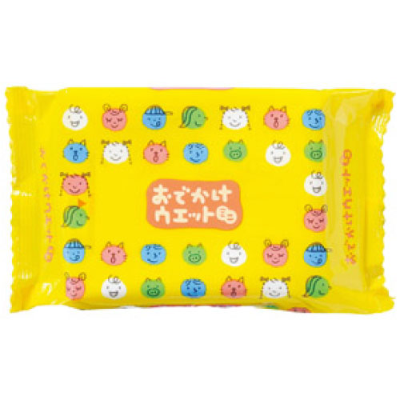
【提案書】
おでかけウェットミニ 30枚入
特徴
30枚入りのウェットティッシュです。コンパクトでおでかけにも持ち運びしやすく、たっぷり使う事ができます。可愛らしい動物のパッケージデザインでお子様にも喜ばれます。
納期
納期スペース
仕様
素 材 ： 不織布
サイズ ： 85×145×30mm
包 装 ： デザイン袋
注意事項 ： 在庫状況が流動的に変化する商品になります。納期等は担当より ご連絡いたします。
お見積
お見積りスペース

